Slide 1
Hệ hỗ trợ quyết định dựa trên tri thức cho định giá xe ô tô cũ tại thị trường Việt Nam
BÁO CÁO BÀI TẬP LỚN · HỌC PHẦN CÔNG NGHỆ TRI THỨC
Kết hợp hệ chuyên gia, lập luận dựa trên tình huống và khai phá dữ liệu
Giảng viên hướng dẫn: TS. Nguyễn Thị Mỹ Bình
Nhóm [__] · Lớp [__] · [Họ tên các thành viên]
Trường Đại học Công nghiệp Hà Nội
Hà Nội, 2026
Notes:
Kính chào Cô và các bạn. Nhóm em xin trình bày đề tài: Hệ hỗ trợ quyết định dựa trên tri thức cho định giá xe ô tô cũ tại thị trường Việt Nam. Phần trình bày tập trung vào Chương 1 (cơ sở lý thuyết) và Chương 2 (phân tích, thiết kế hệ thống).

Slide 2
Bốn phần chính
NỘI DUNG TRÌNH BÀY
01
Đặt vấn đề
Bài toán định giá xe ô tô cũ, mục tiêu và phạm vi đề tài
02
Chương 1 – Tìm hiểu công nghệ tri thức và ứng dụng
Hệ chuyên gia, CBR, khai phá dữ liệu, DSS và khảo sát miền bài toán
03
Chương 2 – Phân tích và thiết kế hệ thống
Use case, kiến trúc, cơ sở tri thức, máy suy diễn và ví dụ minh họa
04
Kế hoạch tiếp theo
Thực nghiệm, đánh giá và demo sản phẩm (Chương 3)
Notes:
Phần trình bày gồm bốn phần: đặt vấn đề, Chương 1 về cơ sở lý thuyết, Chương 2 về phân tích thiết kế, và kế hoạch cho Chương 3.

Slide 3
Định giá xe cũ là bài toán khó
ĐẶT VẤN ĐỀ
1
2
3
Giá phân tán mạnh
Định giá theo kinh nghiệm
Học máy là “hộp đen”
Cùng dòng xe, cùng đời nhưng giá rao chênh hàng chục triệu đồng; giá rao khác giá giao dịch thực tế.
Dựa vào tri thức ẩn của thợ định giá: chủ quan, thiếu nhất quán, khó kiểm chứng và không được lưu lại.
Dự đoán được giá nhưng không giải thích vì sao; khó đưa vào tri thức về xe ngập nước, tai nạn.
Cần một hệ hỗ trợ quyết định dựa trên tri thức: khoảng giá + mức độ tin cậy + lời giải thích.
Notes:
Thị trường xe cũ sôi động nhưng định giá còn khó vì ba lý do: giá phân tán, định giá dựa vào kinh nghiệm cá nhân, và mô hình học máy không giải thích được. Vì vậy nhóm hướng tới một hệ hỗ trợ quyết định dựa trên tri thức.

Slide 4
Mục tiêu: khoảng giá kèm lời giải thích
ĐẶT VẤN ĐỀ
Đầu vào
Hệ thống
Đầu ra
Hãng, dòng xe, phiên bản
Năm sản xuất, số km
Hộp số, nhiên liệu, xuất xứ
Số chủ, bảo dưỡng, ngập nước, tai nạn
Tình trạng, màu sắc, khu vực
Máy suy diễn luật
Giá đề xuất và khoảng giá
Mức độ tin cậy
Cảnh báo rủi ro
Các luật đã kích hoạt
Xe tương tự làm căn cứ
Lập luận dựa trên tình huống
Random Forest (đối chứng)
Phạm vi: xe du lịch dưới 9 chỗ đã qua sử dụng tại Việt Nam; dữ liệu tin rao từ Bonbanh, Chợ Tốt Xe.
Notes:
Người dùng nhập thông tin xe; hệ thống kết hợp ba kênh suy luận và trả về khoảng giá, độ tin cậy, cảnh báo và lời giải thích. Phạm vi là xe du lịch dưới 9 chỗ.

Slide 5
Sáu mô hình hệ thống dựa trên tri thức
CHƯƠNG 1 · CÔNG NGHỆ TRI THỨC
Mô hình | Biểu diễn tri thức | Vai trò trong đề tài
Hệ chuyên gia | Luật IF–THEN, khung, logic | Trục chính: luật khấu hao, điều chỉnh, cảnh báo
Mạng nơ-ron nhân tạo | Trọng số học từ dữ liệu | Mở rộng: mô hình đối chứng
Lập luận dựa trên tình huống | Tình huống (bài toán, lời giải) | Trục chính: định giá theo xe tương tự
Giải thuật di truyền | Quần thể lời giải | Mở rộng: tối ưu trọng số độ tương tự
Tác tử thông minh | Trạng thái, mục tiêu, hành vi | Mở rộng: tác tử thu thập tin rao
Khai phá dữ liệu | Mẫu, luật kết hợp, mô hình | Hỗ trợ: tiền xử lý, hiệu chỉnh luật, Random Forest
Notes:
Cô đã giới thiệu sáu mô hình hệ thống thông minh dựa trên tri thức. Đề tài chọn kiến trúc lai: hệ chuyên gia và CBR là hai trục chính, khai phá dữ liệu hỗ trợ; ba mô hình còn lại là hướng mở rộng.

Slide 6
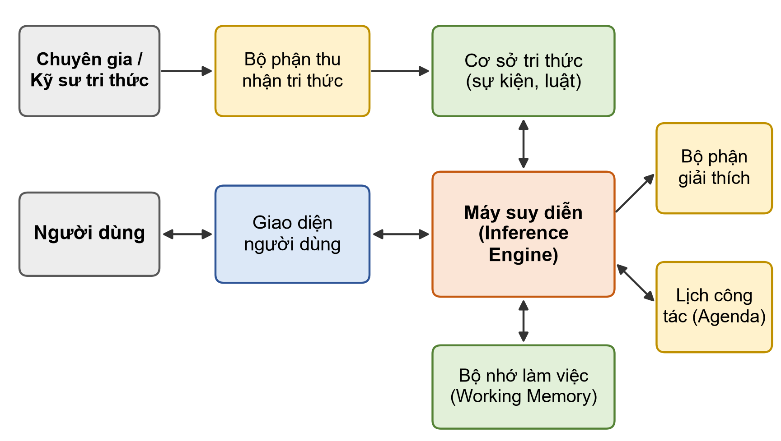
Hệ chuyên gia: luật và máy suy diễn
CHƯƠNG 1 · CÔNG NGHỆ TRI THỨC
Luật sản xuất
IF ngập nước = có
THEN K_rủi ro = 0,65 + cảnh báo
Suy diễn tiến
Từ dữ kiện đến kết luận: năm SX 2019 → tuổi xe 7 → K_tuổi = 0,60. Dùng để tính giá.
Suy diễn lùi
Từ mục tiêu về dữ kiện: hỏi thêm thông tin còn thiếu, trả lời câu hỏi “tại sao”.
Notes:
Hệ chuyên gia gồm cơ sở tri thức, máy suy diễn, giao diện cùng bộ phận giải thích và thu nhận tri thức. Tri thức biểu diễn bằng luật IF–THEN. Suy diễn tiến dùng để tính giá; suy diễn lùi để hỏi bổ sung và giải thích.

Slide 7
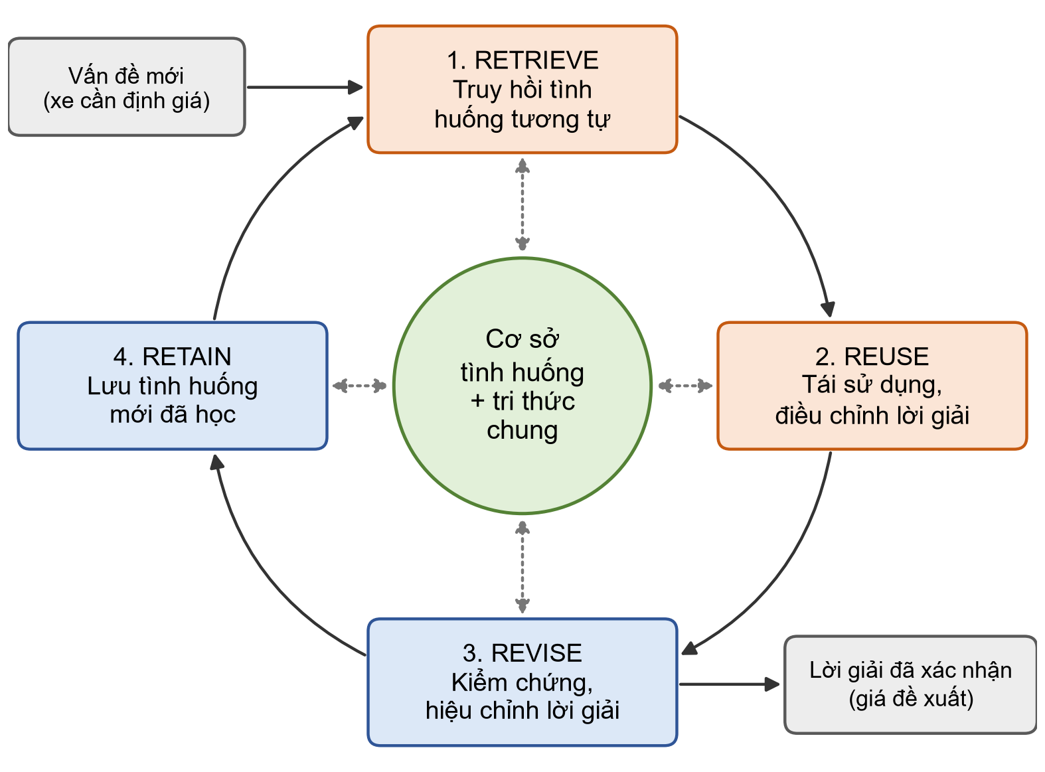
Lập luận dựa trên tình huống (CBR)
CHƯƠNG 1 · CÔNG NGHỆ TRI THỨC
Người định giá so sánh với những xe tương tự vừa bán rồi điều chỉnh theo khác biệt – CBR mô phỏng đúng cách đó.
Sim(Q, C) = Σ wᵢ · simᵢ / Σ wᵢ
Truy hồi k láng giềng gần nhất (k-NN)
Reuse: dùng hệ số của tập luật để điều chỉnh giá
Retain: giao dịch thực tế thành tình huống mới
Notes:
CBR giải bài toán mới bằng tình huống cũ tương tự theo chu trình 4R của Aamodt và Plaza. Điểm kết hợp của đề tài: bước Reuse dùng chính hệ số của tập luật để điều chỉnh giá xe tương tự.

Slide 8
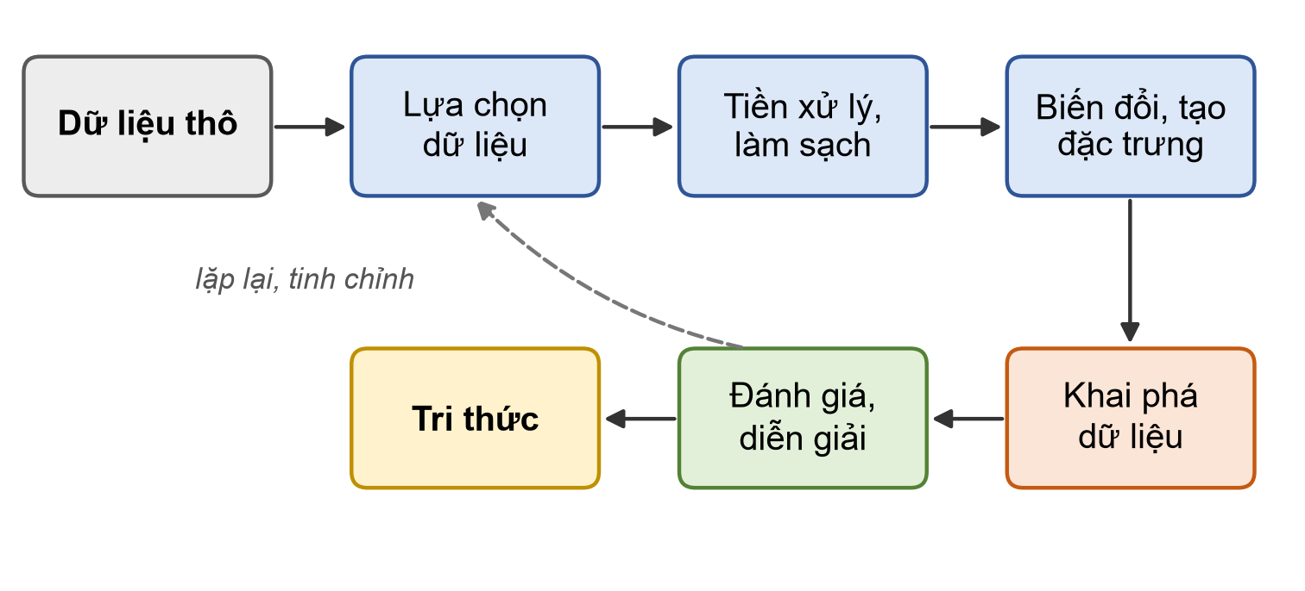
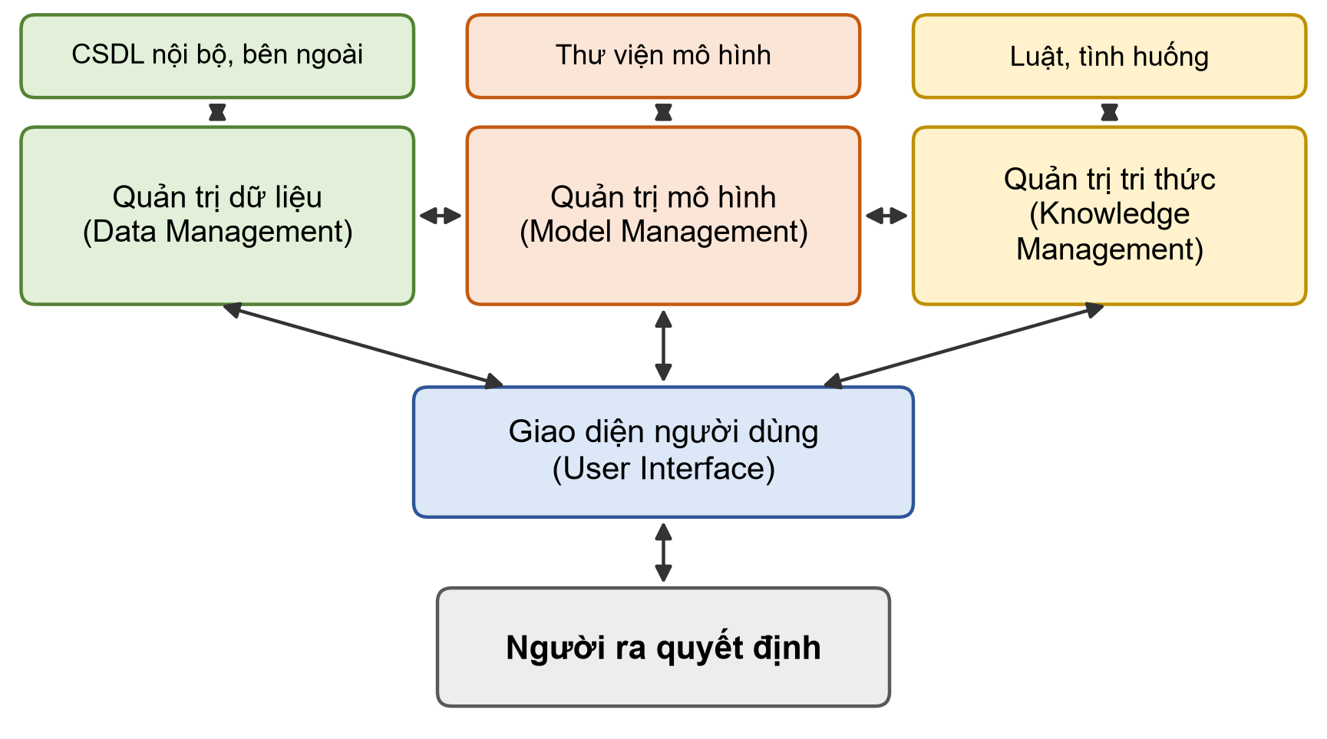
Khai phá dữ liệu và hệ hỗ trợ quyết định
CHƯƠNG 1 · CÔNG NGHỆ TRI THỨC
Khám phá tri thức từ dữ liệu
Hệ hỗ trợ ra quyết định (DSS)
Làm sạch tin rao, loại ngoại lai bằng IQR
Random Forest làm kênh đối chứng; đánh giá bằng MAE, MAPE, R²
Kết hợp dữ liệu, mô hình, tri thức và giao diện
KB-DSS: đề xuất, giải thích, cảnh báo như chuyên gia tư vấn
Notes:
Khai phá dữ liệu giúp làm sạch dữ liệu, hiệu chỉnh hệ số luật và xây dựng mô hình đối chứng. DSS gồm bốn hệ thống con; khi tri thức giữ vai trò trung tâm ta có KB-DSS – phù hợp vì người dùng cần biết vì sao có mức giá đó.

Slide 9
Tám nhóm yếu tố quyết định giá xe cũ
CHƯƠNG 1 · KHẢO SÁT BÀI TOÁN
01
02
03
04
Nhận dạng xe
Tuổi xe
Số km
Kỹ thuật
Hãng, dòng, phiên bản – xác định giá xe mới làm mốc
Yếu tố khấu hao chính, mất giá nhanh những năm đầu
Cao hơn mức bình quân 15.000 km/năm làm giảm giá
Hộp số, nhiên liệu, động cơ
05
06
07
08
Nguồn gốc
Lịch sử
Tình trạng
Thị trường
Lắp ráp trong nước hay nhập khẩu
Số chủ, bảo dưỡng, tai nạn, ngập nước
Ngoại thất, nội thất, máy móc
Khu vực, thời điểm, màu sắc, cung – cầu
Notes:
Nhóm tổng hợp tám nhóm yếu tố ảnh hưởng đến giá xe cũ – cơ sở cho các khe của khung tri thức và các nhóm luật ở Chương 2. Các phương pháp hiện nay chưa đồng thời nhanh, nhất quán và giải thích được.

Slide 10
Luật chuyên gia + tình huống thị trường + khai phá dữ liệu
HƯỚNG TIẾP CẬN CỦA ĐỀ TÀI
1
2
3
Minh bạch, giải thích được như hệ chuyên gia
Bám sát thị trường nhờ các xe tương tự (CBR)
Hiệu chỉnh và kiểm chứng chéo bằng dữ liệu
Notes:
Từ Chương 1, nhóm chọn hướng tiếp cận lai: luật chuyên gia đảm bảo minh bạch, CBR bám sát thị trường, khai phá dữ liệu để hiệu chỉnh và kiểm chứng chéo. Đây là cầu nối sang Chương 2.

Slide 11
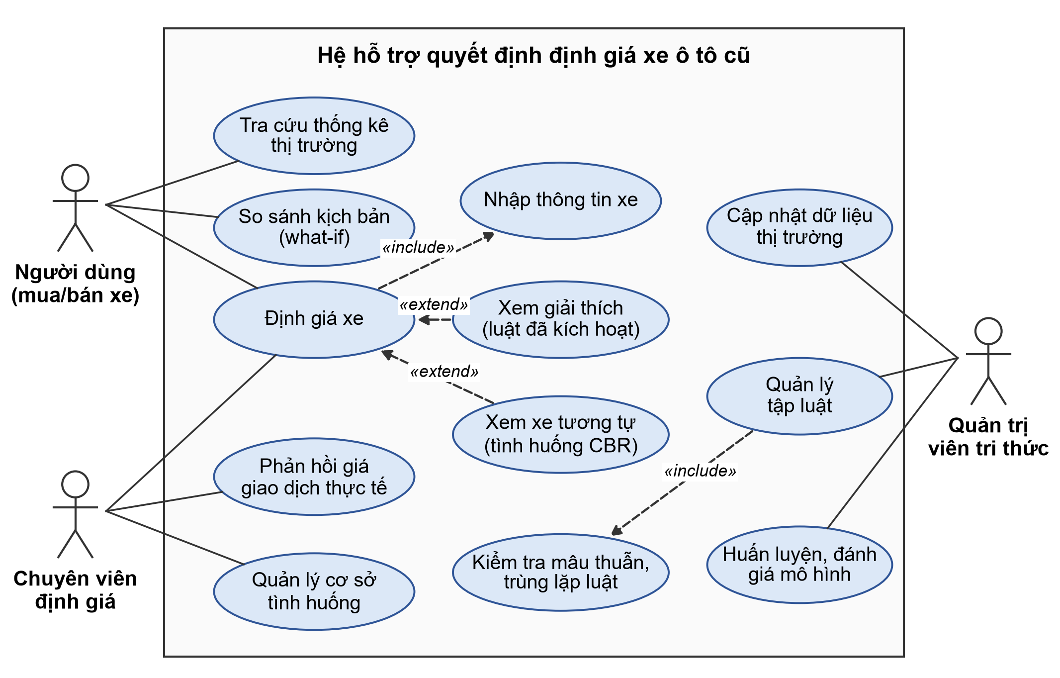
Ba tác nhân và các use case chính
CHƯƠNG 2 · PHÂN TÍCH VÀ THIẾT KẾ
1
Người dùng
Định giá xe, xem giải thích, so sánh kịch bản, tra cứu thị trường
2
Chuyên viên định giá
Định giá, phản hồi giá giao dịch thực tế, quản lý cơ sở tình huống
3
Quản trị viên tri thức
Quản lý tập luật, kiểm tra mâu thuẫn, cập nhật dữ liệu, huấn luyện mô hình
Notes:
Hệ thống có ba tác nhân. Use case trọng tâm là Định giá xe, bao gồm Nhập thông tin xe và được mở rộng bởi Xem giải thích, Xem xe tương tự. Mỗi lần sửa luật, hệ thống tự kiểm tra mâu thuẫn, trùng lặp.

Slide 12
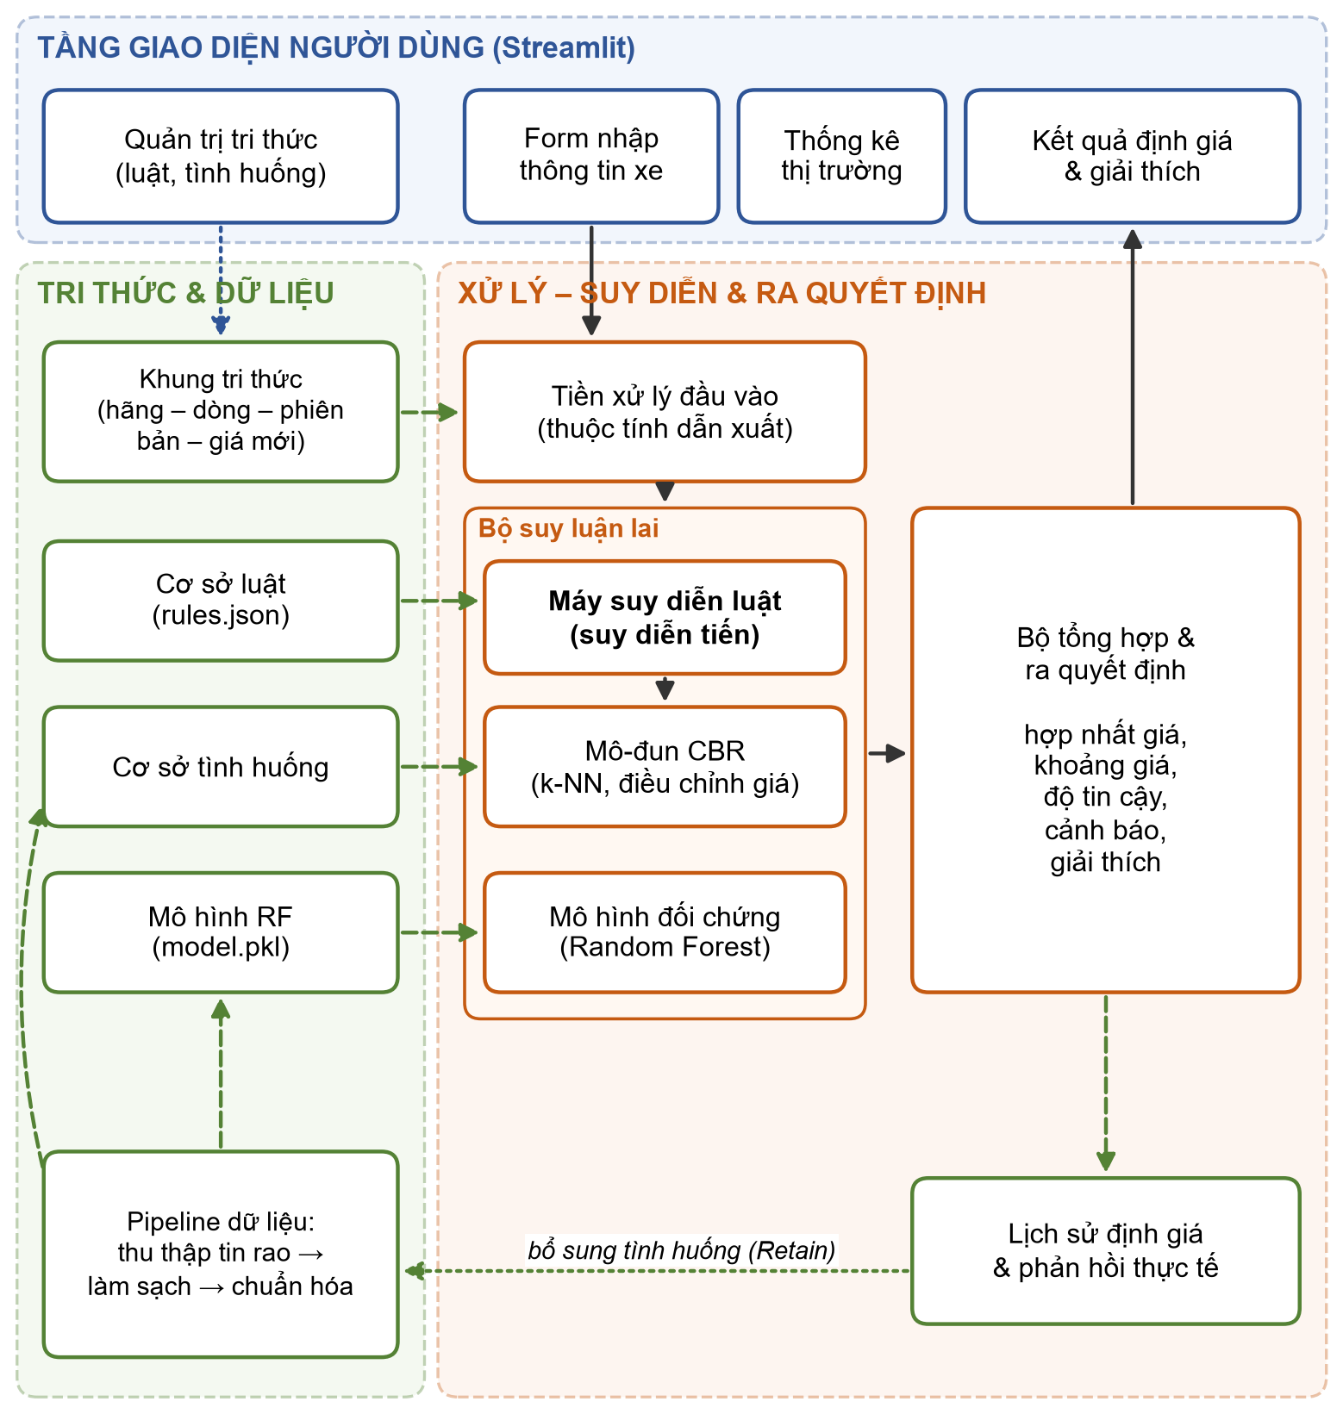
Kiến trúc ba tầng, bộ suy luận lai
CHƯƠNG 2 · PHÂN TÍCH VÀ THIẾT KẾ
1
Giao diện (Streamlit)
Form nhập xe, kết quả và giải thích, thống kê thị trường, trang quản trị tri thức
2
Xử lý
Tiền xử lý → máy suy diễn luật, CBR, Random Forest → bộ tổng hợp: giá, khoảng giá, độ tin cậy, cảnh báo, giải thích
3
Tri thức và dữ liệu
Khung tri thức, rules.json, cơ sở tình huống, mô hình RF, lịch sử định giá; pipeline thu thập tin rao
Notes:
Kiến trúc ba tầng. Tầng xử lý có bộ suy luận lai: máy suy diễn luật cung cấp hệ số cho CBR; Random Forest chạy song song để đối chứng; bộ tổng hợp hợp nhất kết quả. Tri thức lưu tách khỏi mã nguồn.

Slide 13
Cơ sở tri thức: 25 luật trong 8 nhóm
CHƯƠNG 2 · CƠ SỞ TRI THỨC
P_luật = P_mới × K_tuổi × K_km × K_hãng × K_kỹ thuật × K_lịch sử × K_tình trạng × K_thị trường
R01–R04
R05–R08
R09–R12
R13–R15
Tuổi xe
Số km
Hãng
Kỹ thuật
4 khoảng tuổi; hệ số từ 0,88 giảm dần, tối thiểu 0,30
So với km chuẩn = 15.000 × tuổi xe
Toyota, Honda, Lexus 1,05; xe châu Âu 0,92
Số sàn, xe điện, xe nhập khẩu
R16–R20
R21
R22
R23–R25
Lịch sử
Tình trạng
Thị trường
Ràng buộc
Số chủ, bảo dưỡng, ngập nước, tai nạn, xe dịch vụ
Tốt 1,00 · Trung bình 0,95 · Kém 0,88
Màu ít phổ biến: hệ số 0,98
Trần 0,95 × giá mới; cảnh báo tua công-tơ-mét
Notes:
Mỗi xe được biểu diễn bằng khung XE; các khe dẫn xuất như tuổi xe, km chuẩn tính bằng thủ tục if-needed. Giá theo luật = giá xe mới nhân các hệ số do 25 luật suy ra. Hệ số hiện là giá trị khởi tạo, sẽ hiệu chỉnh bằng dữ liệu ở Chương 3.

Slide 14
Một số luật tiêu biểu
CHƯƠNG 2 · CƠ SỞ TRI THỨC
Mã | Điều kiện (IF) | Kết luận (THEN)
R03 | 3 < tuổi xe ≤ 7 | K_tuổi = 0,76 − 0,04 × (tuổi − 3)
R07 | 1,3 × km chuẩn < số km ≤ 1,8 × km chuẩn | K_km = 0,95
R09 | hãng ∈ {Toyota, Honda, Lexus} | K_hãng = 1,05
R18 | xe từng ngập nước | K_rủi ro = 0,65 + cảnh báo “rủi ro cao”
R23 | P_luật > 0,95 × P_mới | P_luật = 0,95 × P_mới (ràng buộc trần)
R24 | tuổi > 3 và số km < 3.000 × tuổi | cảnh báo nghi tua công-tơ-mét, giảm độ tin cậy
Loại trừ: nhóm Tuổi xe và Số km mỗi nhóm chỉ kích hoạt một luật
Ưu tiên: R18, R19 cao nhất; cùng kích hoạt thì lấy hệ số nhỏ nhất
Thứ tự: R23 xét sau cùng; luật lưu trong rules.json, sửa được
Notes:
Một số luật tiêu biểu; hai dòng tô màu là luật rủi ro và cảnh báo. Siêu luật: luật cùng nhóm tuổi, km loại trừ nhau; luật rủi ro ưu tiên cao nhất và không nhân dồn; luật trần giá xét sau cùng. Luật lưu dạng JSON nên sửa được mà không lập trình lại.

Slide 15
CBR: 8 thuộc tính có trọng số, k = 5
CHƯƠNG 2 · CƠ SỞ TÌNH HUỐNG
Thuộc tính | w | Độ tương tự cục bộ
Hãng – dòng – phiên bản | 0,30 | phân cấp: 1 / 0,8 / 0,5 / 0,3 / 0
Năm sản xuất | 0,20 | 1 − |Δnăm| / 5
Số km | 0,15 | 1 − |Δkm| / 100.000
Tình trạng | 0,10 | 1 − |Δbậc| / 2
Hộp số | 0,08 | trùng = 1, khác = 0
Khu vực | 0,07 | cùng tỉnh 1 / cùng miền 0,7 / khác 0,4
Nhiên liệu | 0,05 | trùng = 1, khác = 0
Xuất xứ | 0,05 | trùng = 1, khác = 0
1
Lọc trước: cùng phân khúc, năm ±3, tin trong 6 tháng
2
Truy hồi: 5 xe có Sim cao nhất, Sim ≥ 0,6
3
Điều chỉnh: nhân tỷ số hệ số luật giữa xe cần định giá và xe tương tự
4
Tổng hợp: trung bình có trọng số theo độ tương tự
P_CBR = Σ Sim · P′ / Σ Sim
Notes:
Mỗi tình huống là một xe đã rao bán hoặc giao dịch. Độ tương tự dùng 8 thuộc tính có trọng số. Sau khi truy hồi 5 xe gần nhất, giá từng xe được điều chỉnh về điều kiện xe cần định giá bằng hệ số của tập luật, rồi lấy trung bình có trọng số.

Slide 16
Hợp nhất giá, khoảng giá và độ tin cậy
CHƯƠNG 2 · MÁY SUY DIỄN VÀ RA QUYẾT ĐỊNH
P = α · P_luật + (1 − α) · P_CBR
Điều kiện | α | Ý nghĩa
Sim_tb ≥ 0,85 | 0,4 | Ưu tiên dữ liệu thị trường
0,70 ≤ Sim_tb < 0,85 | 0,6 | Cân bằng luật và tình huống
Sim_tb < 0,70 hoặc < 3 tình huống | 0,8 | Dựa chủ yếu vào luật
Không có tình huống đạt ngưỡng | 1,0 | Chỉ dùng tập luật
Khoảng giá
P × (1 ± δ), với δ = max(5%; CV của các giá đã điều chỉnh)
Mức độ tin cậy
Cao: Sim_tb ≥ 0,85, CV ≤ 8%, không cảnh báo
Thấp: Sim_tb < 0,70 hoặc có cảnh báo
Trung bình: các trường hợp còn lại
Kiểm chứng chéo: |P_ML − P| / P > 15% → cảnh báo, hạ một bậc tin cậy
Notes:
Giá đề xuất là tổ hợp của giá theo luật và giá theo CBR. α phụ thuộc chất lượng tình huống. Khoảng giá tính theo độ phân tán; mức độ tin cậy có ba bậc; Random Forest dùng để kiểm chứng chéo.

Slide 17
Ví dụ: Toyota Vios 1.5G CVT 2019
CHƯƠNG 2 · VÍ DỤ MINH HỌA
95.000 km · 1 chủ · bảo dưỡng tại hãng · tình trạng tốt · Hà Nội · giá xe mới tham chiếu 545 triệu đồng (số liệu giả định)
353,7
364,1
≈ 360
342–378
Giá theo luật (triệu đồng)
Giá theo CBR (triệu đồng)
Giá đề xuất (triệu đồng)
Khoảng giá · tin cậy Cao
R03, R06, R09, R17, R21: 545 × 0,60 × 1,05 × 1,03
5 xe tương tự đã điều chỉnh giá, Sim_tb = 0,93
α = 0,4 vì Sim_tb ≥ 0,85: 0,4 × 353,7 + 0,6 × 364,1
CV ≈ 1,6% nên δ = 5%; không có luật cảnh báo
Random Forest đối chứng: 371 triệu, chênh 3,1% < 15% nên không cảnh báo. Kết quả kèm 5 luật đã kích hoạt và 5 xe tương tự.
Notes:
Ví dụ chiếc Vios 2019: tuổi xe 7, km chuẩn 105.000 nên số km bình thường. Năm luật kích hoạt cho giá theo luật khoảng 353,7 triệu. CBR truy hồi 5 xe tương tự, cho 364,1 triệu. Độ tương tự trung bình 0,93 nên α = 0,4; giá đề xuất khoảng 360 triệu, khoảng giá 342–378 triệu, độ tin cậy cao. Số liệu là giả định để minh họa.

Slide 18
Luồng định giá một chiếc xe
CHƯƠNG 2 · LUỒNG XỬ LÝ
1
2
3 · song song
4
5
Nhập và kiểm tra thông tin xe
Tra khung tri thức, suy ra tuổi xe, km chuẩn
Suy diễn luật
Tổng hợp giá, khoảng giá, độ tin cậy, cảnh báo
Giải thích và hiển thị kết quả
CBR (k = 5)
Random Forest
Thiếu dữ liệu → hỏi bổ sung (suy diễn lùi)
Có giá giao dịch thực tế → lưu tình huống mới (Retain)
Notes:
Luồng định giá gồm năm bước. Nếu thiếu thông tin bắt buộc, hệ thống dùng suy diễn lùi để hỏi thêm. Ba kênh suy luận chạy song song. Kết quả luôn kèm giải thích; khi có giá giao dịch thực tế, xe được lưu thành tình huống mới.

Slide 19
Công nghệ và kế hoạch Chương 3
KẾ HOẠCH TIẾP THEO
Công nghệ sử dụng
Các bước thực hiện
Python 3.11
Pandas, NumPy
1
Thu thập, làm sạch dữ liệu tin rao
scikit-learn
requests, BeautifulSoup
2
Cài đặt khung, tập luật; hiệu chỉnh hệ số bằng dữ liệu
JSON, SQLite
Streamlit, Plotly
3
Cài đặt máy suy diễn, mô-đun CBR, Random Forest
Chỉ tiêu
4
Đánh giá MAE, MAPE, R²; so sánh luật, CBR, RF và kết hợp
MAPE < 12%
100% có giải thích
< 2 giây
5
Hoàn thiện giao diện, demo sản phẩm
Notes:
Hệ thống sẽ cài đặt bằng Python với các thư viện phổ biến. Chương 3 gồm năm bước, từ thu thập dữ liệu đến demo. Chỉ tiêu: sai số phần trăm dưới 12%, mọi kết quả có giải thích, phản hồi dưới 2 giây.

Slide 20
Cảm ơn Cô và các bạn đã lắng nghe
HỆ HỖ TRỢ QUYẾT ĐỊNH ĐỊNH GIÁ XE Ô TÔ CŨ
Hỏi và đáp
Notes:
Nhóm em xin cảm ơn Cô và các bạn đã lắng nghe. Nhóm rất mong nhận được góp ý để hoàn thiện đề tài.

